Slide 1
ANÁLISIS DEL MERCADO LABORAL EN EL SECTOR DE la ciencia de DATOS
Presentado por: Juan Bocaranda

Slide 2

Motivaciones sobre el tema seleccionado

Slide 3

Selección de los datos

Slide 4
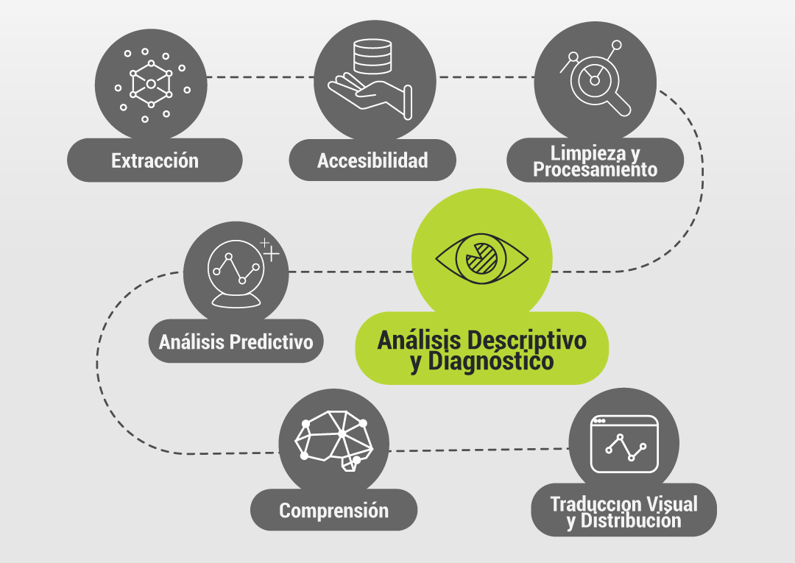
Análisis descriptivo
Mas 80% de los datos se centraban en distintas variables a un solo valor en especifico.
Muchas de las variables fueron consideradas irrelevantes.
El análisis descriptivo es muy importante en el proceso de predicción posterior.

Slide 5
Pasos realizados en el análisis

Slide 6

Análisis descriptivo
Análisis predictivo
Carga inicial de los datos
Analizar los tipos de datos (2 numéricas y 10 categóricas)
Análisis de la distribución de salarios
Generación de gráficos para el análisis de frecuencias de las variables categóricas mas importantes
Eliminación de columnas “irrelevantes”
Transformar variable a categóricas (Año)
Aplicación de One-Hot Encoding a variables categóricas
División de los datos para entrenamiento y pruebas (70/30)
Selección, pruebas y evaluación con distintos modelos.

Slide 7
Descubrimientos de la investigación

Slide 8

Importancia de analizar los datos.
Conjuntos de datos mayormente categóricos favorecen el uso de modelos basados en árboles de decisión.
Modelos combinados fueron los que mejor resultado dieron adaptados a estos datos.
Herramienta | Método | Preprocesamiento | RMSE (USD) | R² | Coef. Correlación
Weka | RandomForest | Dataset filtrado | 50,762 | 0.27 | 0.52
Weka | RandomForest | Dataset completo | 11,605 | 0.968 | 0.9838
Python | Bagging + DecisionTree | Dataset filtrado | 52,302 | 0.33 | 0.57
Python | Bagging + DecisionTree | Dataset completo | 7,459 | 0.9863 | 0.9931

Slide 9
Conclusiones

Slide 10

!Muchas gracias!

